Slide 1
স্বাগতম

Slide 2
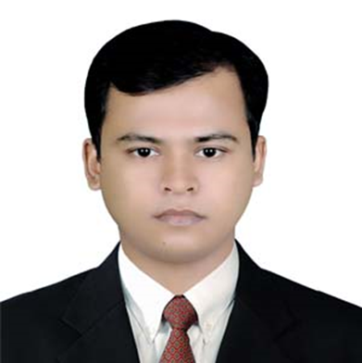
পরিচিতি
শ্রেণি- ৬ষ্ঠ
বিষয়ঃগণিত
সময়ঃ৫০ মিনিট
তারিখঃ28/07/2022
সুব্রত সরকার
সহকারী শিক্ষক (গ্রন্থাগার ও তথ্য বিজ্ঞান )
ঘোড়াশাল আলহাজ্ব রকিব উদ্দীন আহমেদ বালিক উচ্চ বিদ্যালয়
মোবাইল নম্বরঃ ০১৭১৩১২৬৩৪৬

Slide 3
শ্রেণী-৬ষ্ঠ

Slide 4
বিষয়-গণিত

Slide 5
পাঠ-জ্যামিতি

Slide 6
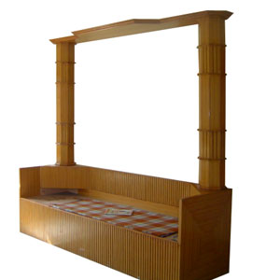
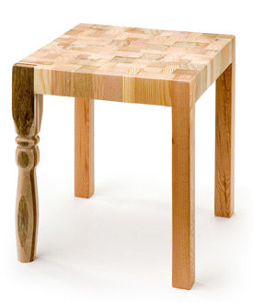
কোণ

Slide 7
শিখন ফল
এই পাঠ শেষে শিক্ষার্থীরা-
1। কোণ কি তা বলতে পারবে।
২। বিভিন্ন প্রকার কোণ চিহ্নিত করতে পারবে।
3। বিভিন্ন প্রকার কোণ এঁকে দেখাতে পারবে।

Slide 9
সূক্ষকোণ

Slide 10
সমকোণ

Slide 11
স্থূলকোণ

Slide 12
বিপ্রতীপ কোণ

Slide 13
সন্নিহিত কোণ

Slide 14
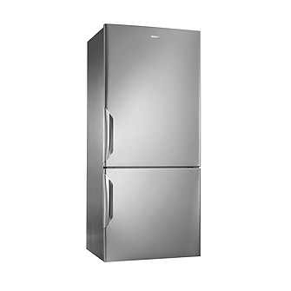
সম্পূরক কোণ

Slide 15
সরল কোণ

Slide 16
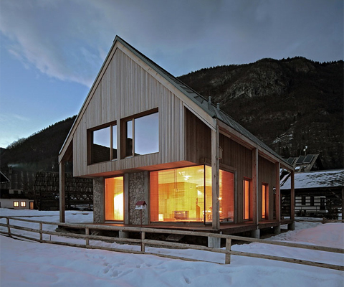
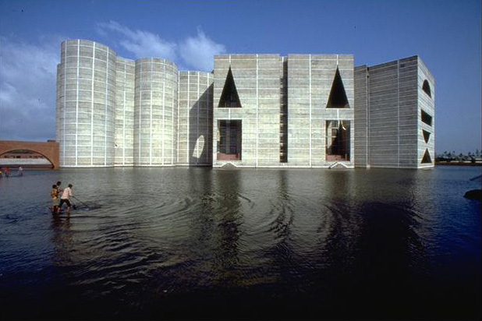
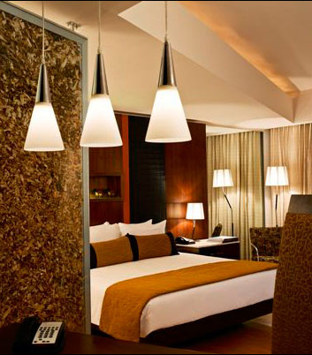
দলীয় কাজ
বিভিন্ন ধরণের কোণ চিহ্নিত কর।

Slide 17
বাড়ির কাজ
বিপ্রতীপ কোণ এর একটি বাস্তব উদাহরণ দাও।
সমকোণ এর দুইটি বাহুকে কি বলা যায়?

Slide 18
একক কাজ
প্রত্যেকে যে কোন ৪টি
কোণের চিত্র আঁক।

Slide 19
ধন্যবাদ

